Slide 1
國境之南-屏東簡介
四會一乙
102404245
陳冠融

Slide 2
簡介
屏東縣為台灣最南端的縣，也是台灣西部南北最狹長的縣份，北與高雄市為界，地處熱帶地區，富有熱帶風情。縣境內除了閩南人之外，也居住了許多外省人、客家人和原住民：排灣族人口多集中於此，而北部則是魯凱族的主要分布地之一。

Slide 3
簡介
屏東縣南部的墾丁國家公園是台灣第一座國家公園，同時也是極富盛名的觀光景點。屏東縣產業結構上偏重農、漁業，但近年來大力推動觀光產業，蓮霧、黑珍珠蓮霧及黑鮪魚已成為屏東縣最具代表性的特產。

Slide 4
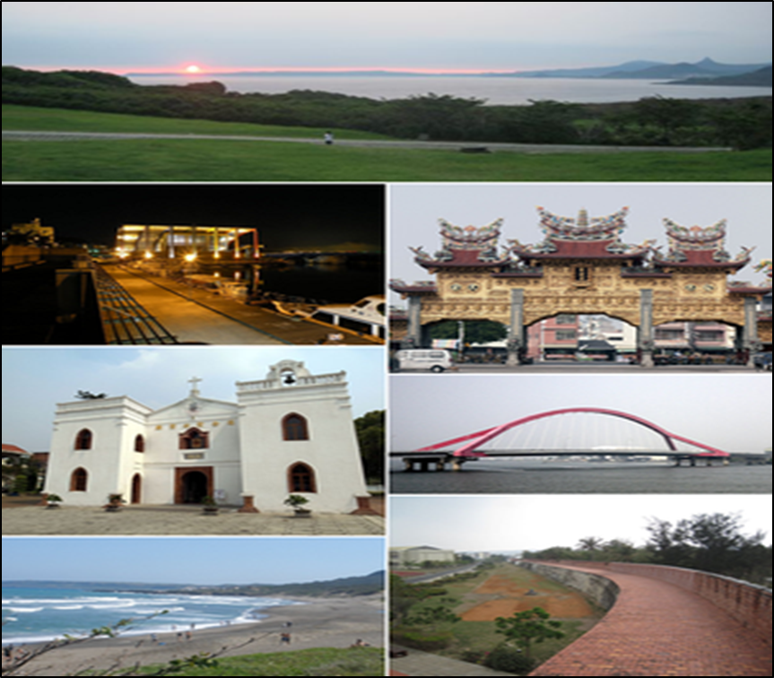
熱門景點

Slide 5
歷史
屏東縣與高雄市，在明鄭時期屬於萬年州，清朝時期則稱為鳳山縣。屏東縣開發甚晚，早期是罪人流放的地帶。最初，只有今日車城附近的統埔村與保力村，在西元1664年因鄭經大力推行屯田之制，而有少許士兵及廣東嘉應州（即今之梅州市）客家族民揚、張、鄭、古等四姓人家前來拓墾。
縣內最大都市屏東市舊名阿猴，阿緱，原本為平埔族聚落，因在半屏山之東，日治時期改稱屏東。約於康熙二十三年（1684年）開始有漢人在附近建立村落並進行開墾，第一批漢人拓荒者是福建海澄縣民，鳳山縣置下淡水巡檢分署於此。

Slide 6
歷史
康熙六十年（1721年），藍鼎元隨堂兄南澳總兵藍廷珍奉令平台，事後，百餘宗族、兵員未返，落腳阿里港（現為里港鄉）墾荒開發。雍正十二年（1734年）屏東平原大部分開墾完成；乾隆二十九年（1764年），屏東市由村落發展為初具規模的市街；道光十六年（1836年），官民合力廷築城壘，共有東西南北四城門，至此屏東市街建築全部完成。而在屏東縣南邊的恆春半島地區，則在光緒元年（1875年）從鳳山縣劃出恆春縣，建恆春縣城。

Slide 7
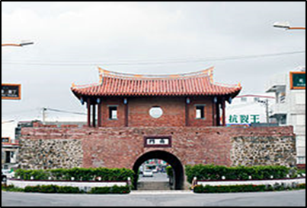
恆春古城門

Slide 8
地理
屏東縣面積大約有二千七百多平方公里，極東為霧台鄉雄峰山頂，極西為琉球嶼西端，極南為恆春鎮七星岩南端，最北為高樹鄉舊寮北端，而東邊以中央山脈與臺東縣為界，東臨太平洋（菲律賓海），西臨台灣海峽（南海），兩者以鵝鑾鼻南端為界，南臨巴士海峽（呂宋海峽），北接高屏溪上游和高雄為界。

Slide 9
地理
屏東縣的西部為地形較平坦的屏東平原，農漁業發達，是人口集中的菁華區。平原區以東則為地勢較高的丘陵與山地，屬中央山脈南段，其中北大武山海拔逾三千公尺，是山脈南段、也是全縣的最高峰。山區的地勢往南陡降，並延伸到恆春半島。

Slide 10
旅遊
2.大鵬灣國家風景區
1.墾丁森林遊樂區
2.雙流森林遊樂區
※四重溪溫泉
※牡丹水庫
※恆春古城
※南仁湖
※佳樂水風景區
※國立海洋生物博物館

Slide 11
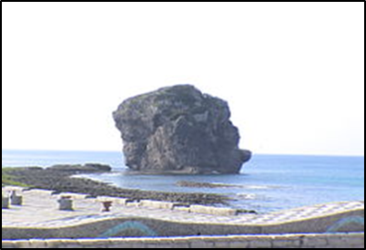
墾丁船帆石風光景色

Slide 12
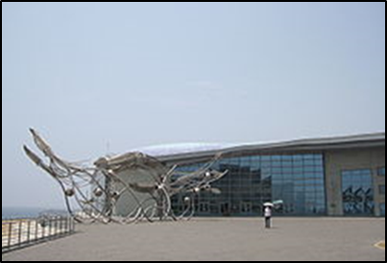
國立海洋生物博物館

Slide 13
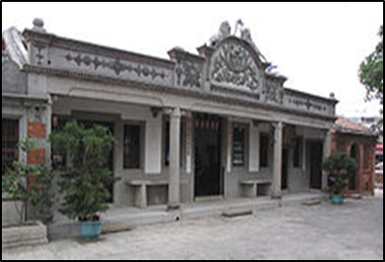
蕭家古厝

Slide 14
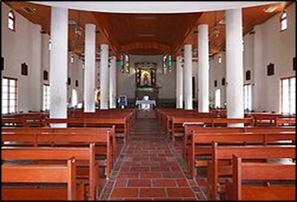
萬金天主教堂

Slide 15
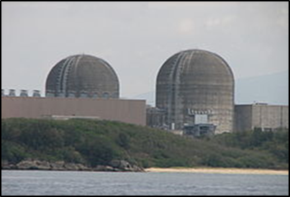
第三核能發電廠

Slide 16
資料來源
http://zh.wikipedia.org/zh-tw/%E5%B1%8F%E6%9D%B1%E7%B8%A3

Slide 17
The End

